Slide 1
Seosten erotusmenetelmiä
KPL 3.2

Slide 2
Aineiden erottaminen
Seoksen eri aineet eli komponentit voidaan erottaa toisistaan käyttäen erotusmenetelmiä.
Erotusmenetelmät perustuvat aineiden erilaisiin ominaisuuksiin, esim. liukoisuuteen tai kiehumispisteeseen.

Slide 3
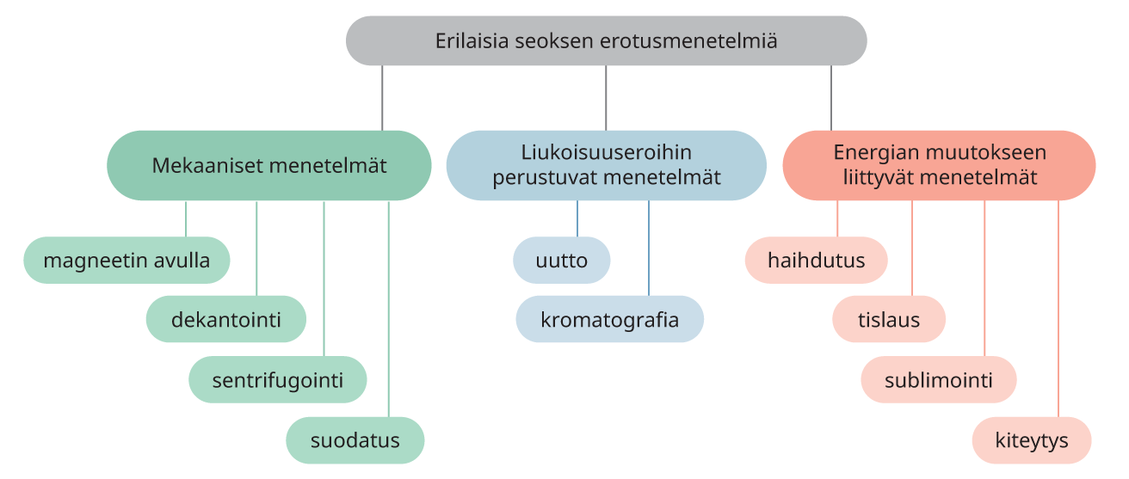
Erotusmenetelmät
Notes:
Käydään läpi muutamia erotusmenetelmiä.

Slide 4
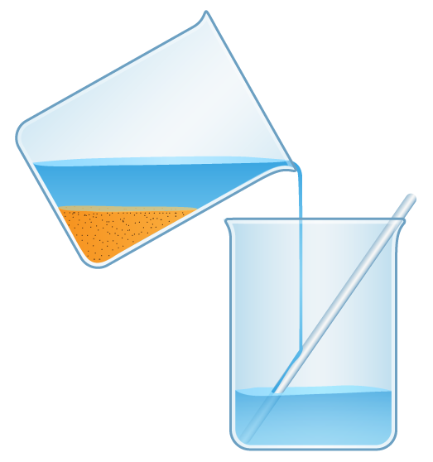
Dekantointi
Dekantointi on yksinkertaisesti sitä, että kaadetaan neste pois kiinteän aineen päältä.

Slide 5
Sentrifugiointi
Sentrifugi on laite, joka erottelee liukenemattomat pienet kiinteät aineet nesteestä.
Laite pyörittää seosta suurella nopeudella, jolloin kiinteä aina painuu pohjalla ja neste jää pinnalle.

Slide 6
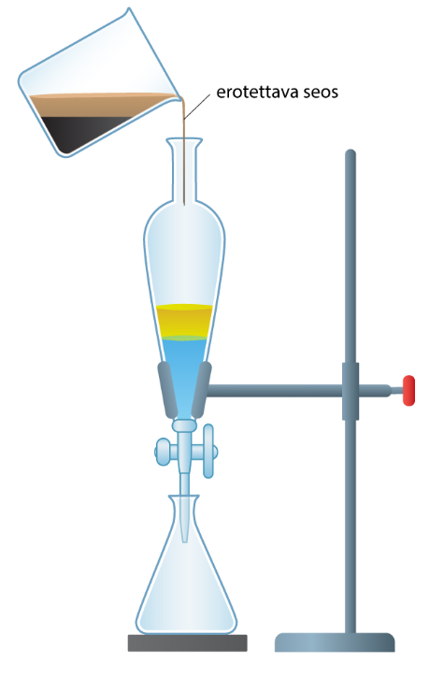
Neste-nesteuutto
Uutto perustuu aineiden erilaiseen liukenemiseen.
Neste-nesteuutossa käytetään kahta nestemäistä liuotinta, jotka eivät liukene toisiinsa. Esim. vesi ja dietyylieetteri.
Erotettava seos kaadetaan nesteiden sekaan ja seoksen komponentit liukenevat eri nesteisiin, jolloin ne saadaan erotettua toisistaan.

Slide 7
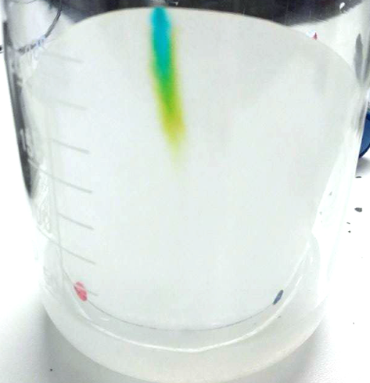
Kromatografia
Kromatografiset menetelmät perustuvat seoksen komponenttien erilaiseen jakautumiseen paikallaan pysyvän faasin ja liikkuvan faasin kesken.
Esim. paperikromatografiassa neste nousee paperia pitkin, kuljettaen samalla haluttuja komponentteja ja/tai seoksia paperia ylöspäin. Aineen kulkema matka kertoo aineen liukoisuudesta.

Slide 8
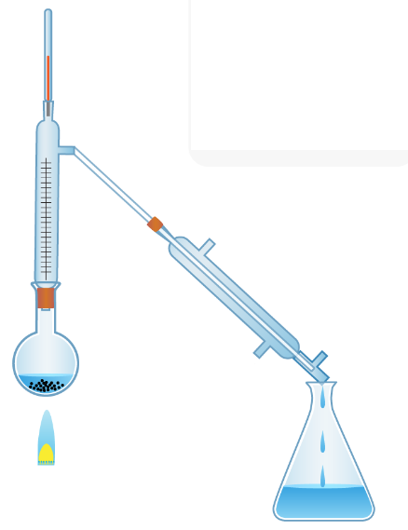
Tislaus
Tislaus perustuu seoksen komponenttien erilaisiin kiehumispisteisiin.
Matalimman kiehumispisteen omaava komponentti höyrystyy ensin, jolloin se voidaan ottaa talteen jäähdyttämällä se keräysastiaan.

